Slide 1


Slide 2


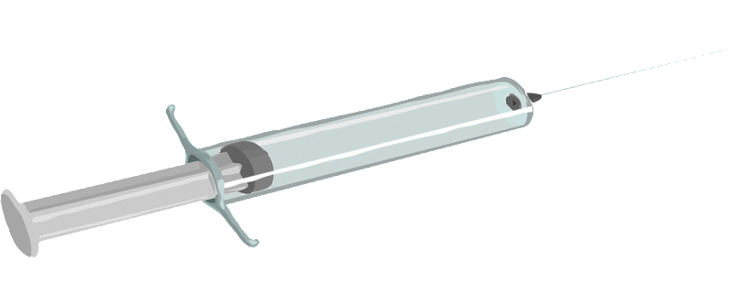





Tiêu Diệt Virut

Slide 3




3
2
4
1
Đến bài mới

Slide 4

Câu hỏi
15
14
13
12
11
10
9
8
7
6
5
4
3
2
1
0
Bài trước em đã học bài gì?
Thực hành mua bán hàng hóa

Slide 5

Câu hỏi
15
14
13
12
11
10
9
8
7
6
5
4
3
2
1
0
Khi mua hàng hóa em cần quan tâm
điều gì?
A. Chất lượng
B. Giá cả
C. Cả A và B

Slide 6
Câu hỏi
15
Chẳng phải chim
Mà bay trên trời
Chở được nhiều người
Đi khắp mọi nơi
Là cái gì?
14
13
12
11
10
9
8
7
6
5
4
3
2
1
0
Đáp án: Máy bay

Slide 7
Câu hỏi
15
14
13
12
11
10
9
8
7
6
5
4
3
2
1
0
Con gì vượt sóng ra khơi
Năm châu, bốn biển tới chơi khắp vùng?
Đáp án: Con tàu

Slide 8





Chủ đề 3: Cộng đồng địa phương
Bài 13: Hoạt động giao thông
(tiết 1)

Slide 9

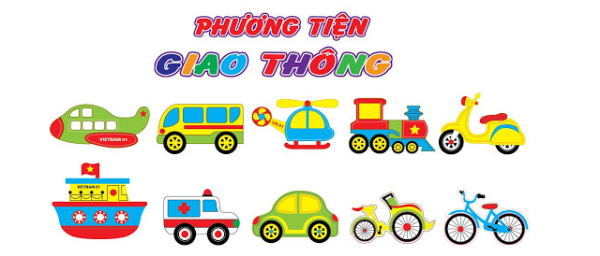
1. Hàng ngày em thường sử dụng phương tiện giao thông nào?
Hằng ngày em đến trường bằng phương tiện giao thông nào?

Slide 10

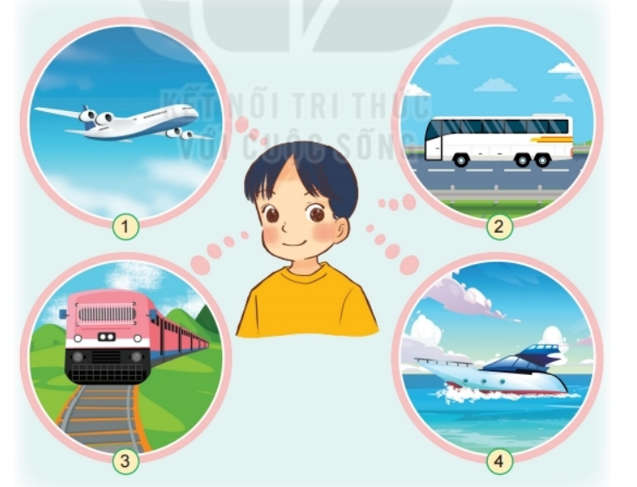
1. Kể tên các phương tiện giao thông Minh sử dụng khi đi du lịch cùng gia đình?
Máy bay
Xe khách
Tàu hỏa
Du thuyền

Slide 11
1. Kể tên các phương tiện giao thông Minh sử dụng khi đi du lịch cùng gia đình?
Phương tiện nào đi trên đường sắt?
Phương tiện nào bay trên trời?

Slide 12
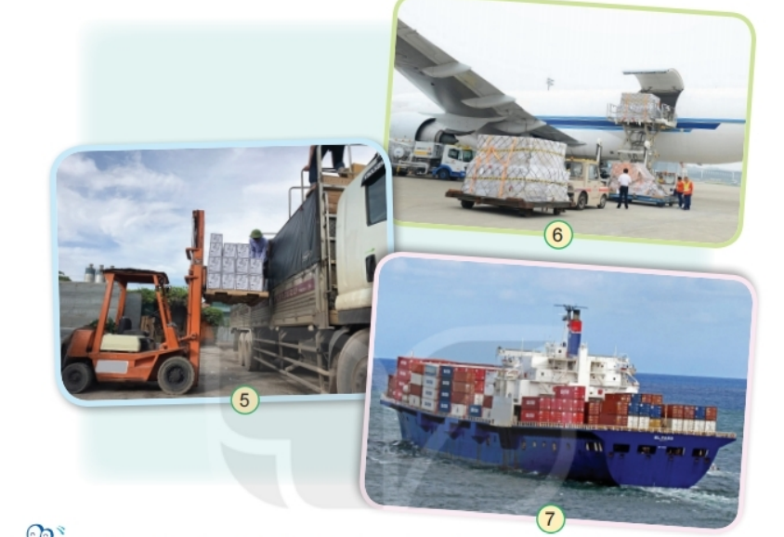
Các phương tiện giao thông có tiện ích nào?
Máy bay có khoang chứa đồ
Xe tải có thùng để chở hàng
Thuyền để chở hàng hóa

Slide 13

Kết luận
Phương tiện giao thông giúp con người di chuyển nhanh hơn và vận chuyển hang hóa đi khắp nơi.
Notes:
Bài giảng thiết kế bởi: Hương Thảo - tranthao121004@gmail.com
13

Slide 14

Trò chơi: Thi kể tên các phương tiện giao thông
STT | Đường bộ | Đường hàng không | Đường sắt | Đường thủy
1 | Xe máy | Máy bay | Tàu hỏa | Thuyền
2 | Xe đạp | Trực thăng |  | Bè
3 | Ô tô |  |  | Ca nô
STT | Đường bộ | Đường hàng không | Đường sắt | Đường thủy
1
2
3

Slide 15

1. Ở địa phương em có các phương tiện giao thông nào?
2. Các phương tiện giao thông đó xem lại lợi ích gì cho người dân

Slide 16

Notes:
Bài giảng thiết kế bởi: Hương Thảo - tranthao121004@gmail.com

Slide 17


